Slide 1
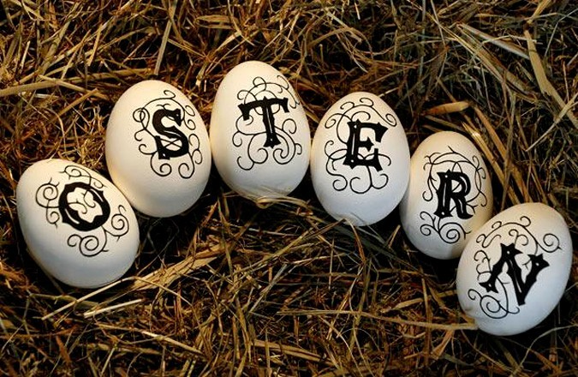
Alte und neue Osteräuche
Jeserskaja Walentina
Klasse 7 (11) - A

Slide 2
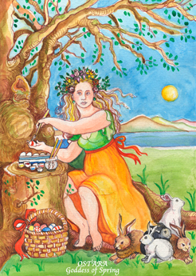
Ostern ist ursprünglich ein germanisch-heidnisches Fest, das später vom Christentum übernommen wurde.
Woher, der Begriff „Ostern“ jedoch stammt, lässt verschiedene Vermutungen zu.
Entweder wurde er von der germanischen Frühlingsgöttin „Ostara“ abgeleitet oder in Zusammenhang mit der im Osten aufgehenden Sonne gebracht.

Slide 3
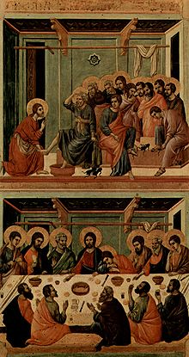
Viele Bräuche dieses Frühlingsfestes haben sich bis in die heute Zeit erhalten.
Der Sonntag nach dem Vollmond, der dem Frühlingsanfang folgt, ist der Ostersonntag.
Nach volkstümlicher Tradition weist schon der Donnerstag vor Ostern auf das bevorstehende Fest hin: es ist der Gründonnerstag, an dem man nach Möglichkeit das erste grüne Gemüse isst.

Slide 4
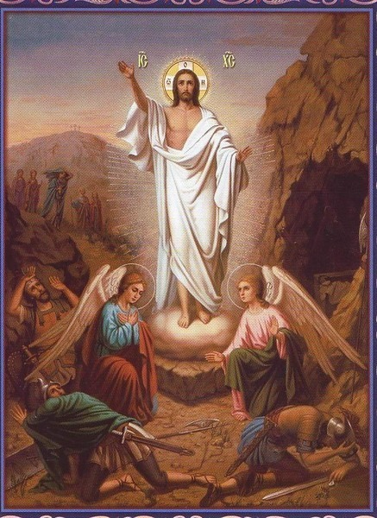
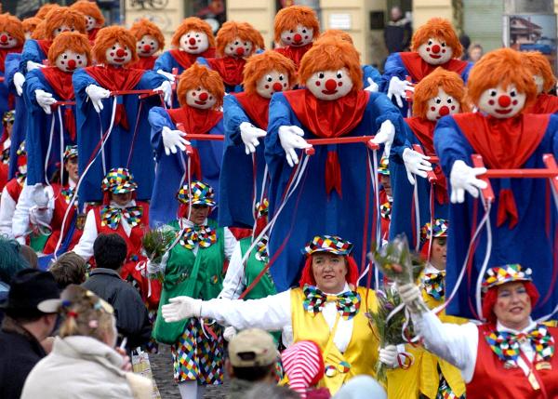
Ihm folgt der Karfreitag, nach christlicher Überlieferung der Tag der Kreuzigung Christi.
Der Ostersonntag ist das Fest der Auferstehung.
Vom Ostersonntag aus werden sowohl Fastnacht wie Pfingsten berechnet: 40 Tage vor Ostern ist Fastnachtsdienstag, 50 Tage nach Ostern liegt Pfingsten.

Slide 5
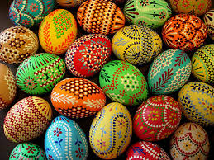
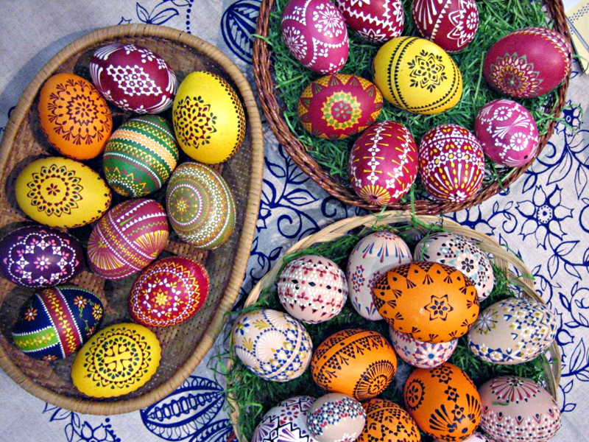
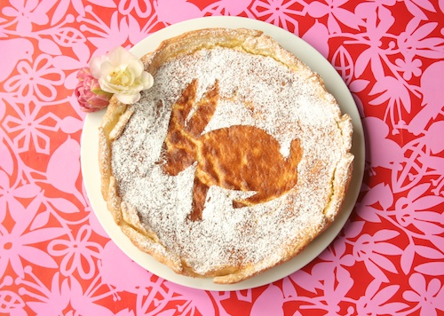
Besonders schön bemalte sorbische Ostereier entwickelten sich zu wahren Kunstwerken. Zu Ostern
Bäckt man Osterkuchen.

Slide 6
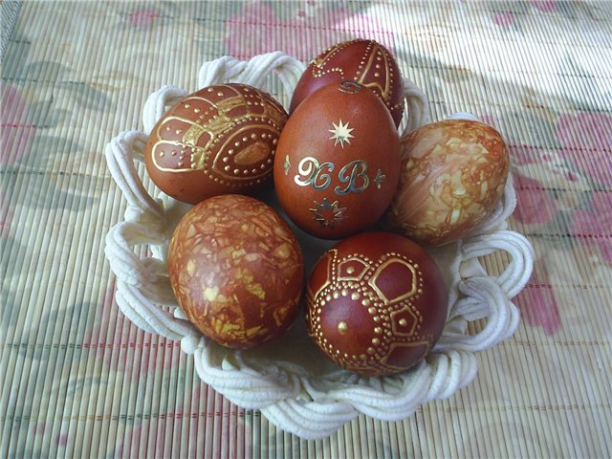
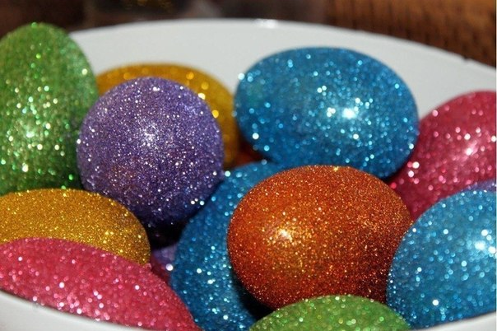
Am Ostermorgen geht jung und alt auf die Eiersuche. Am diesem Ostersonntag werden einander bemalte und gefärbte Eier geschenkt.
Es gibt jetzt Eier aus Schokolade, Holzplastik usw., in die Überraschungen hineingelegt sind, sie gefallen auch den Kindern.

Slide 7
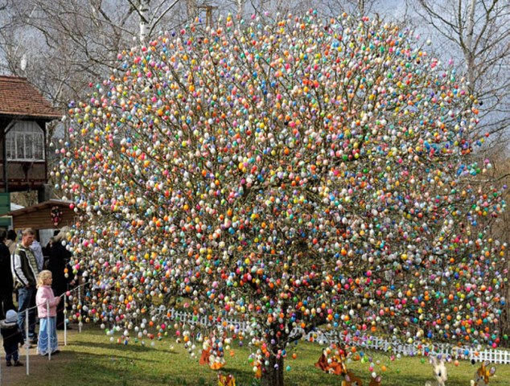
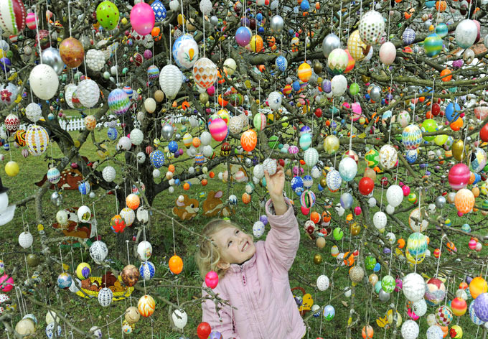
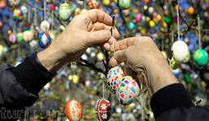

Slide 8
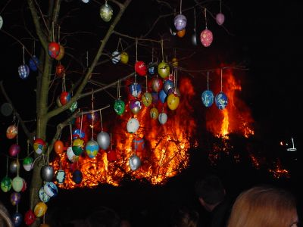
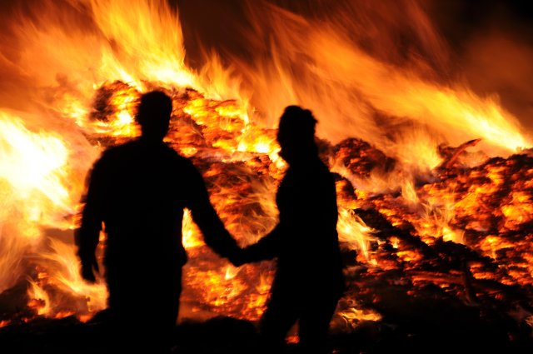
Auf Bergen und Hügeln im Harz zündeten junge Leute Osterfeuer an und verbrannten den Winter als Strohoder Stoffpuppe.
Verliebte Paare übersprangen die Flammen.

